Slide 1
День местного самоуправления

Slide 2
I. Преобразование городских и сельских поселений

Slide 3
Объединение поселений

Slide 4
млн.руб

Slide 5
2012
млн.руб

Slide 6
2013
млн.руб

Slide 7
II. Преобразование образовательных учреждений

Slide 8
Преобразование образовательных учреждений

Slide 9
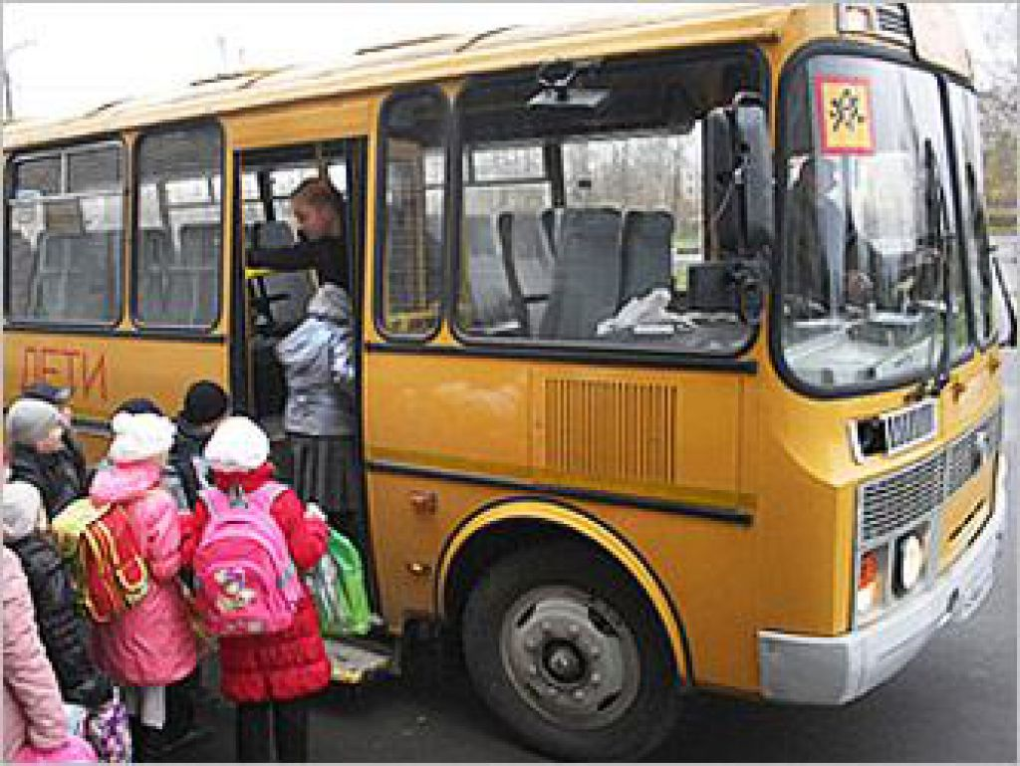
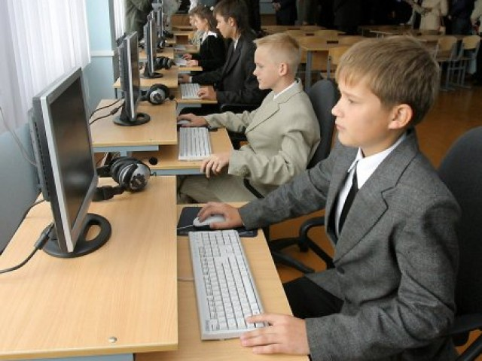
Преобразование образовательных учреждений
I путь – реорганизация школ путём присоединения их в качестве филиала к базовым школам. (Теплоозёрск, Известковый, Бира)

Slide 10
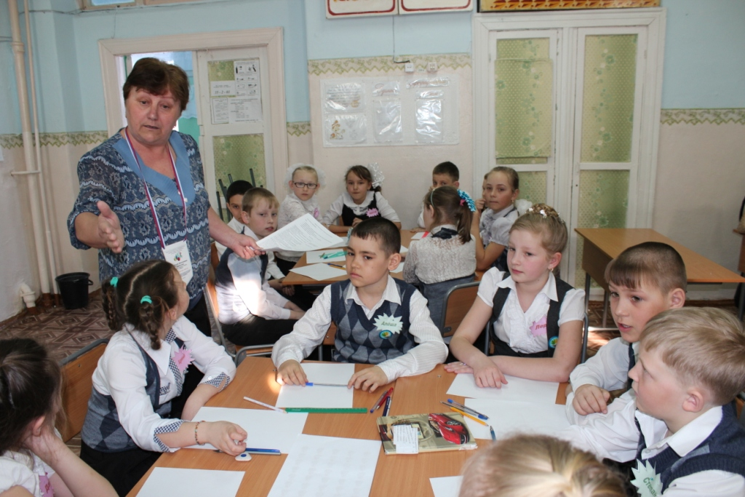
Преобразования образовательных учреждений

Slide 11
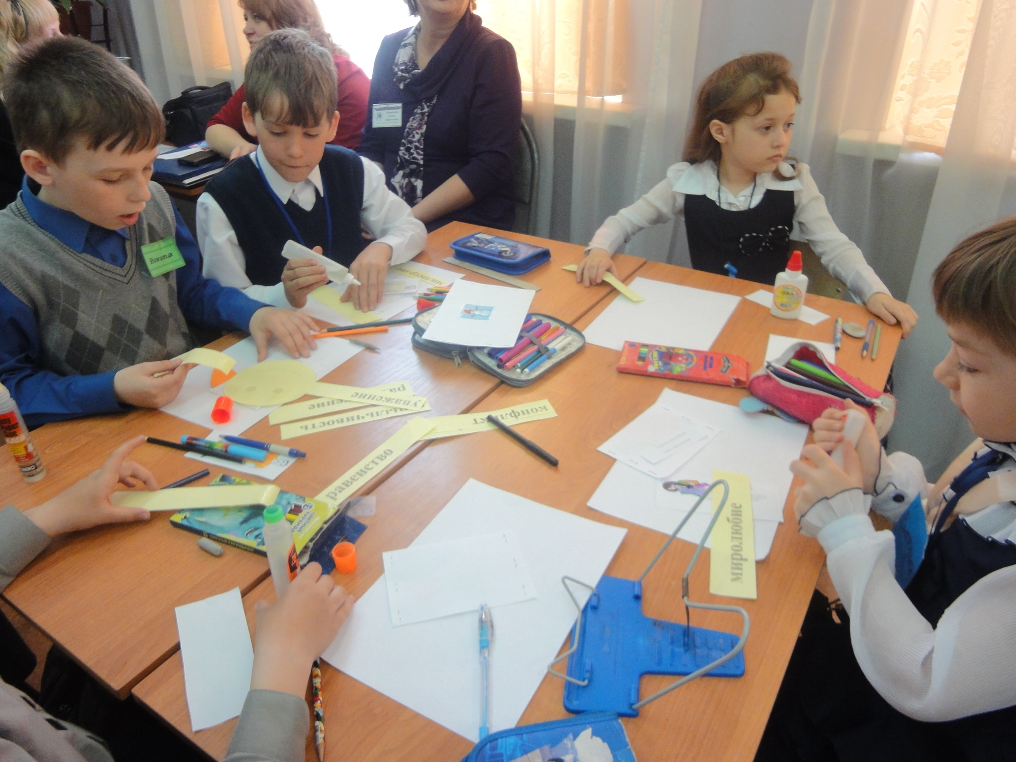

Slide 12
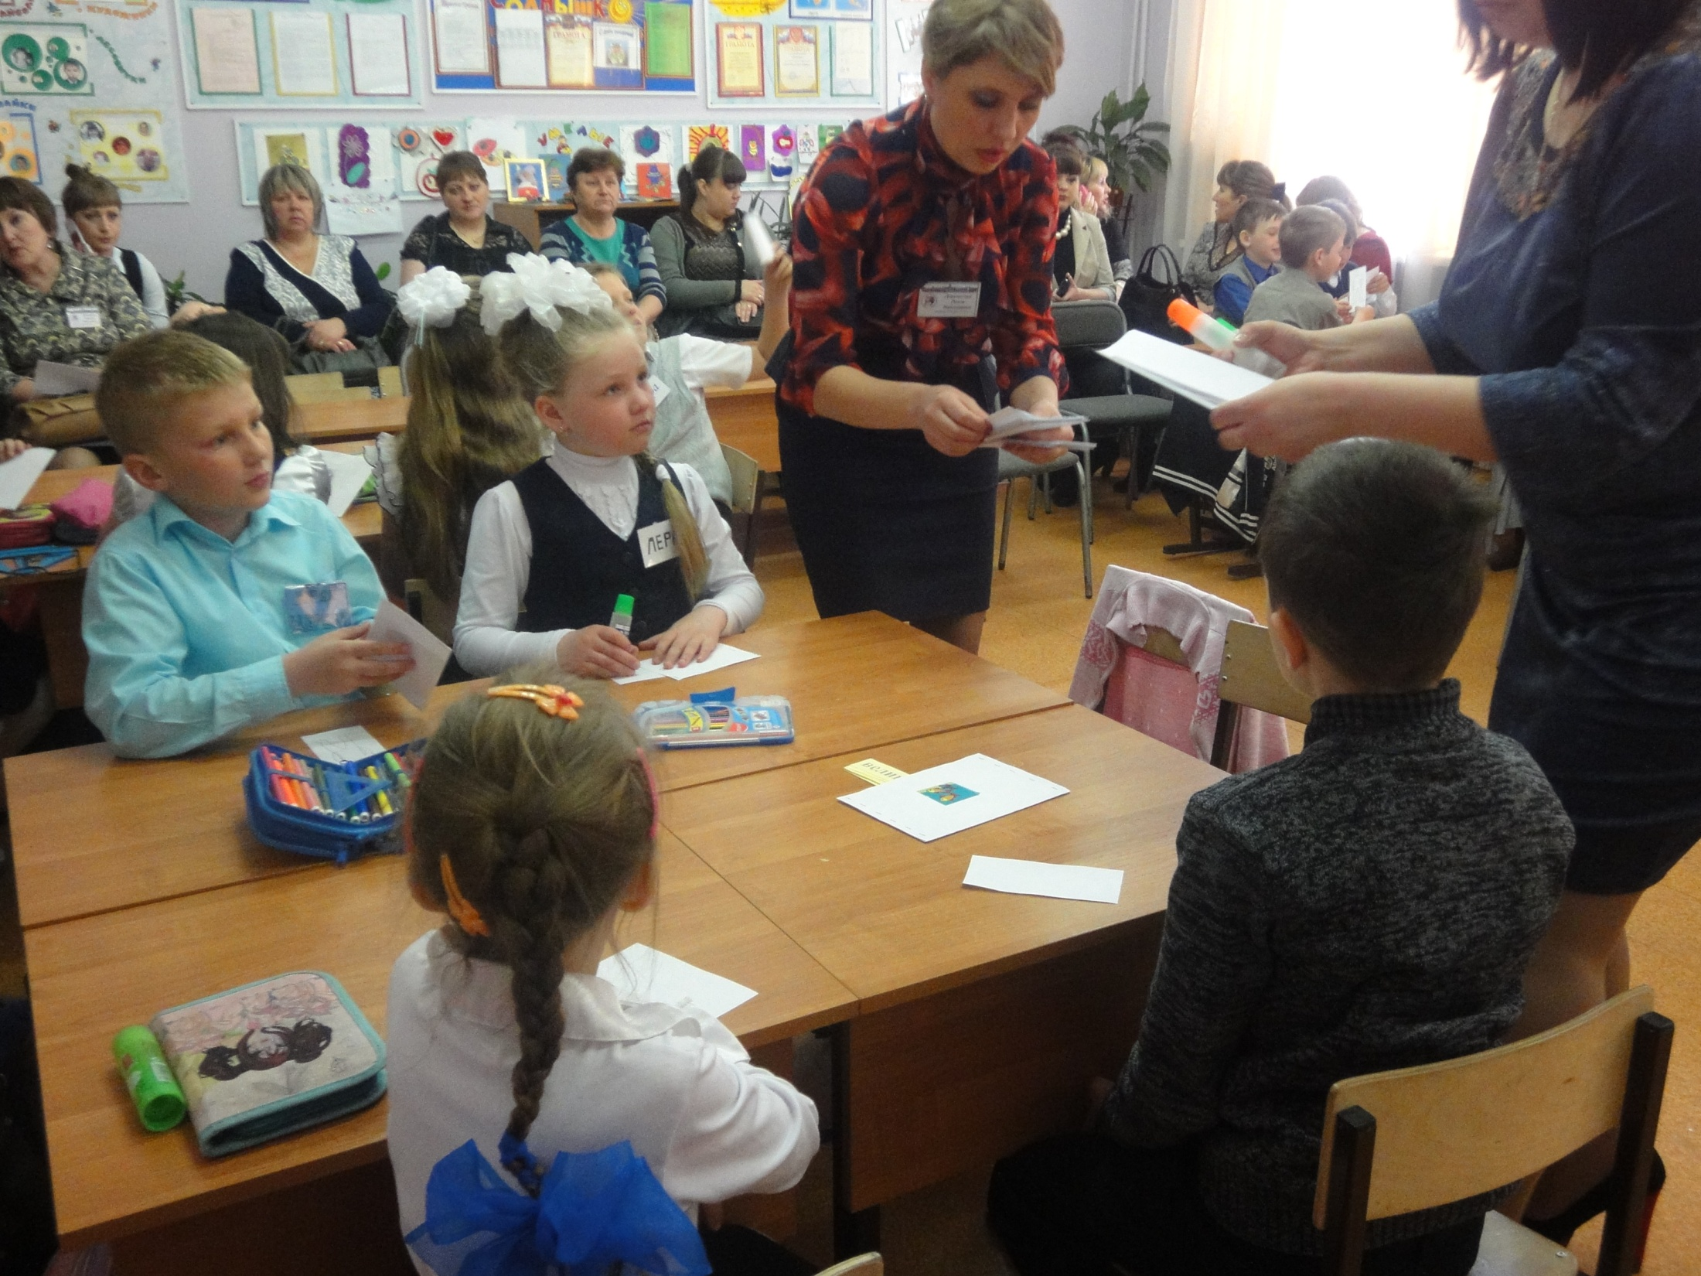

Slide 13
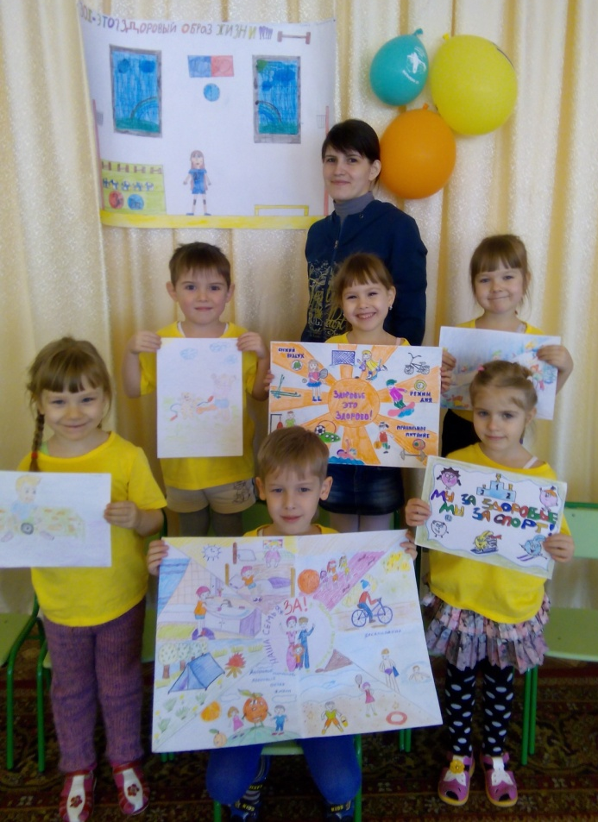
Преобразование образовательных учреждений
II путь – создание комплексов «школа-сад» на базе действующих школ. (Облучье, Биракан, Семисточный, Хинганск, Пашково, Радде).

Slide 14
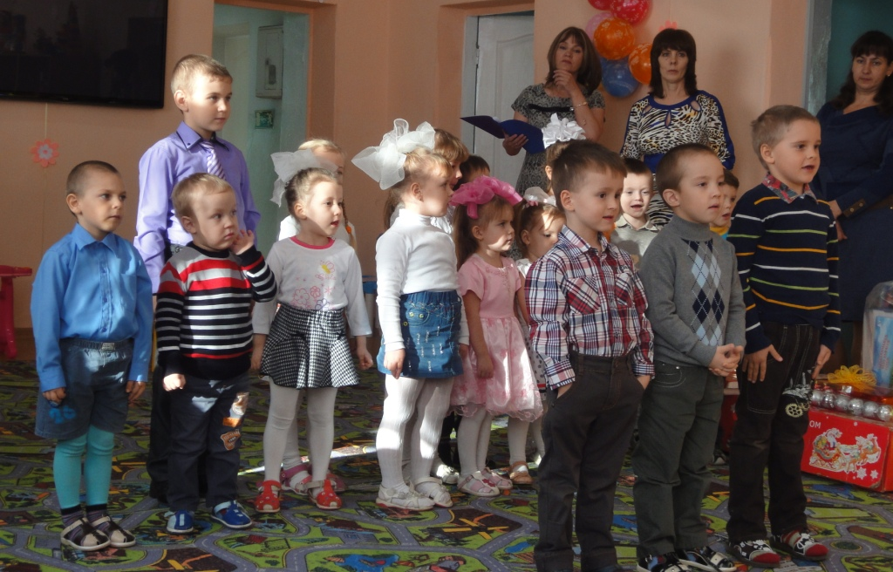
Преобразование образовательных учреждений

Slide 15
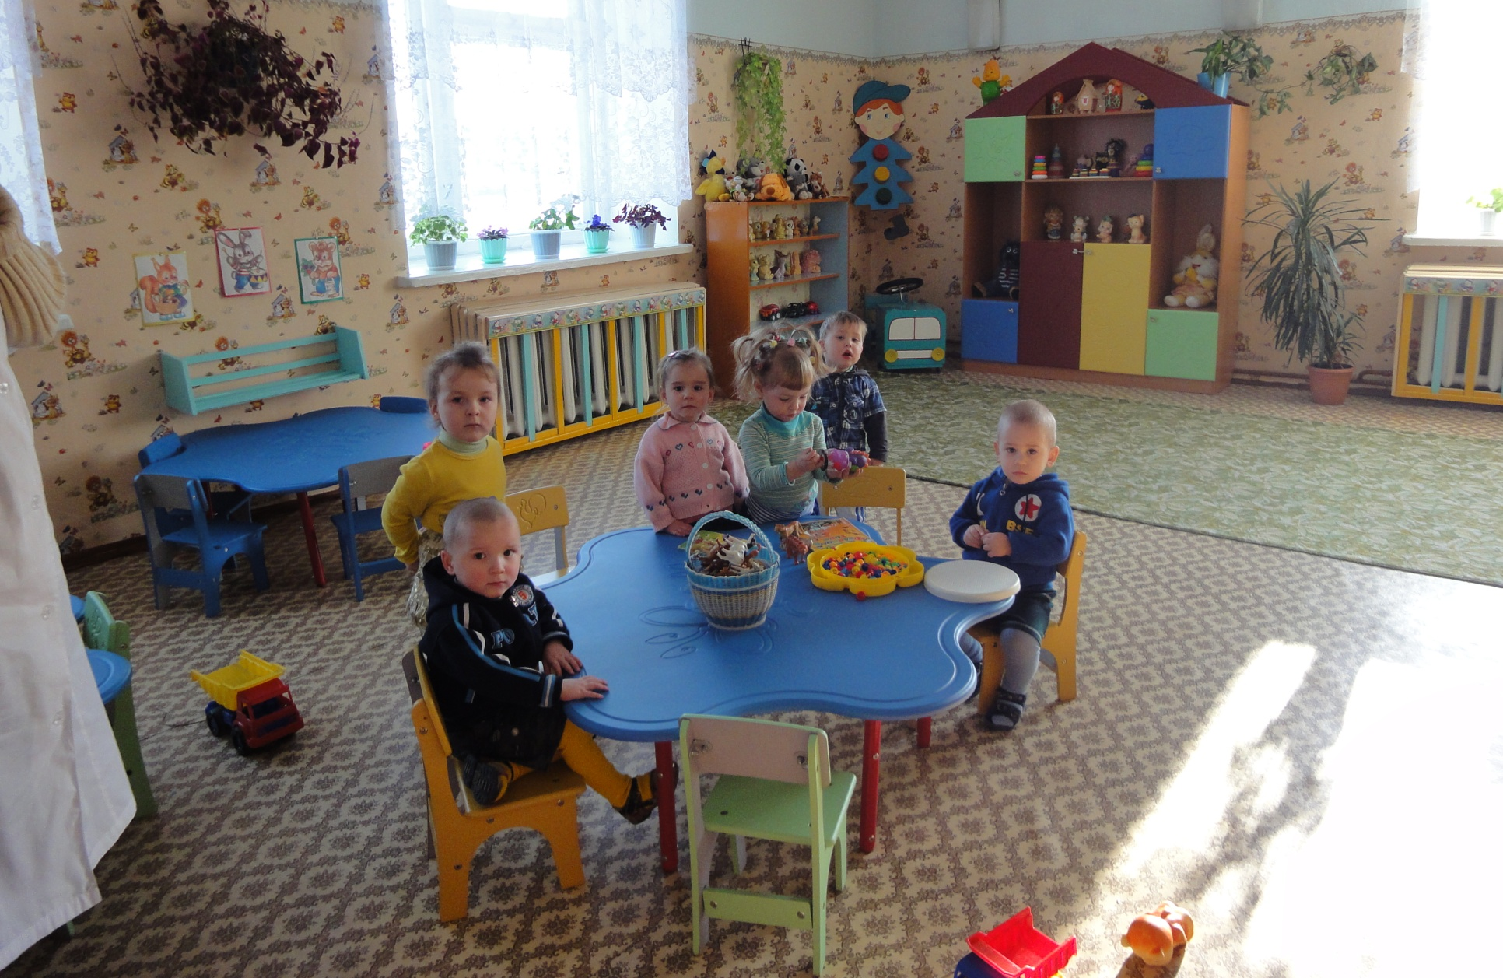
Преобразование образовательных учреждений

Slide 16
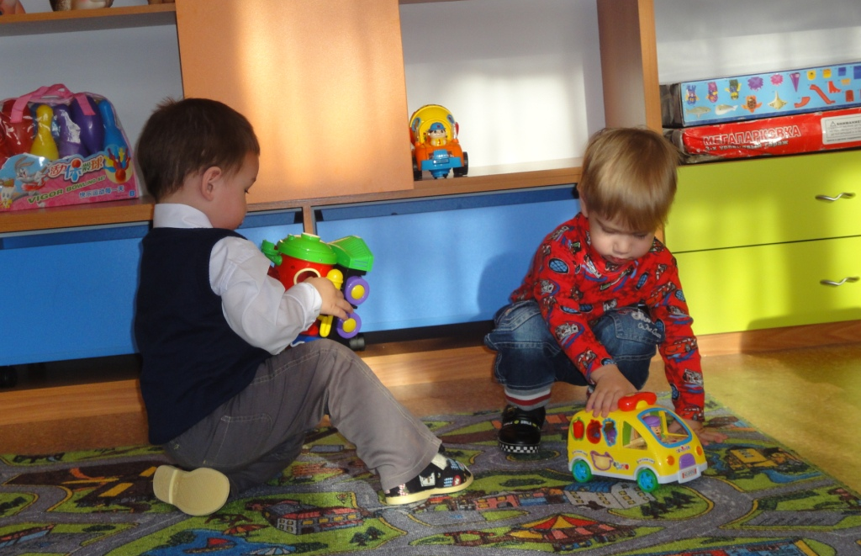
Преобразование образовательных учреждений

Slide 17
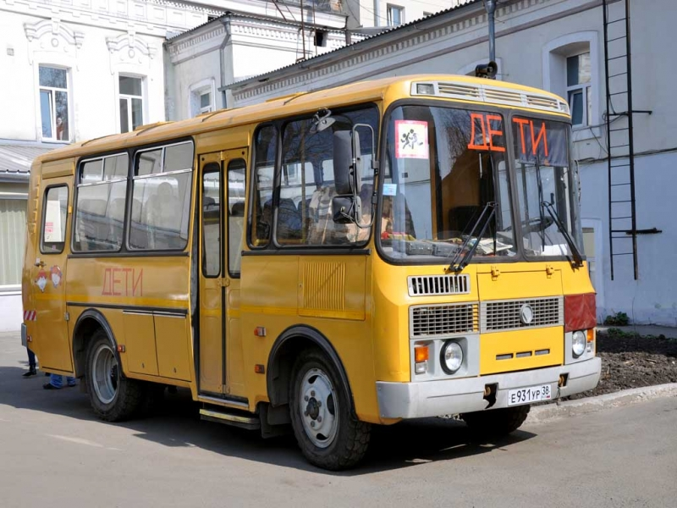
Преобразование образовательных учреждений
III путь – ликвидация образовательных учреждений. (Основная школа № 1 в г. Облучье, детский сад села Заречное )

Slide 18
Преобразование образовательных учреждений

Slide 19
III. Реализация полномочий по развитию культуры, спорта и молодежной политики

Slide 20
Участие спортсменов Облученского района в соревнованиях

Slide 21
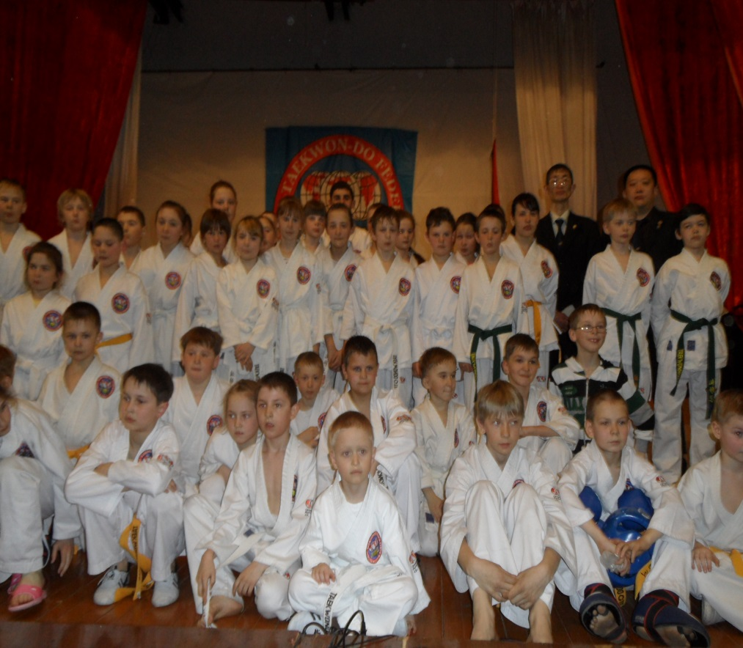
Тхэквондо

Slide 22
Силовые виды спорта

Slide 23
Экстремальные виды спорта

Slide 24
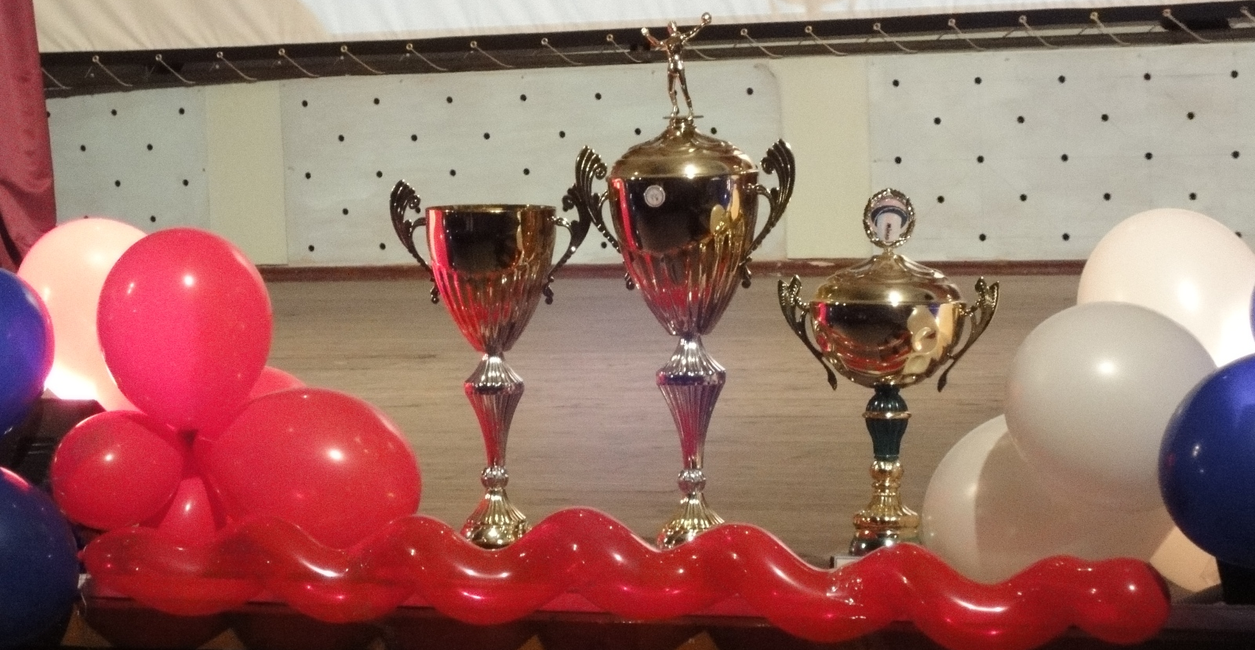
Юбилей МАУ «Центр развития спорта»

Slide 25
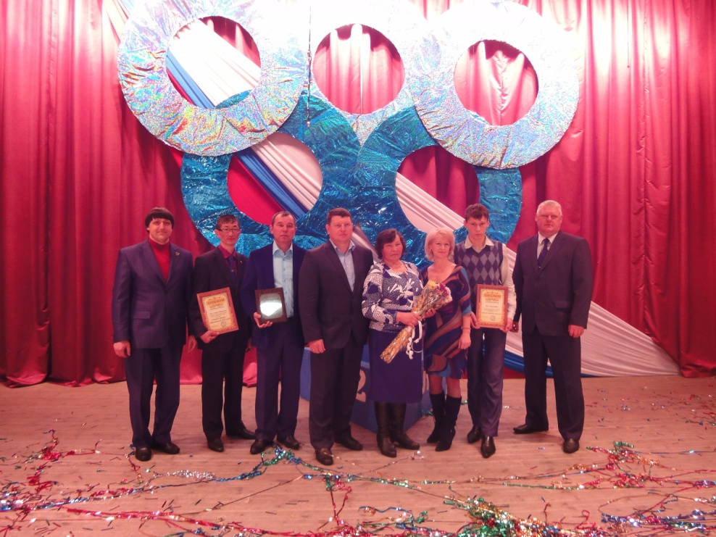
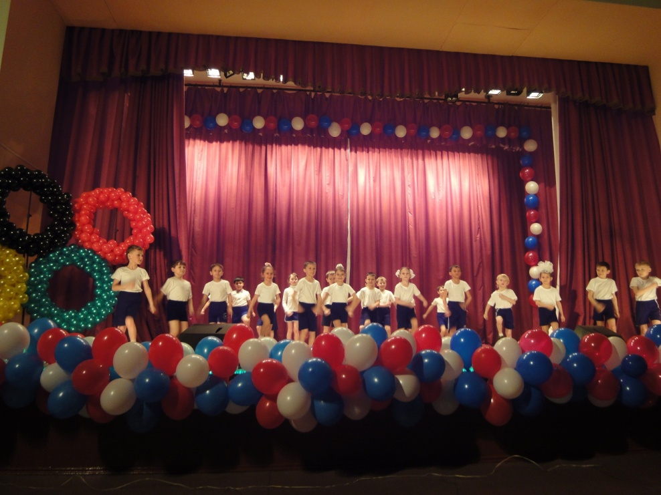
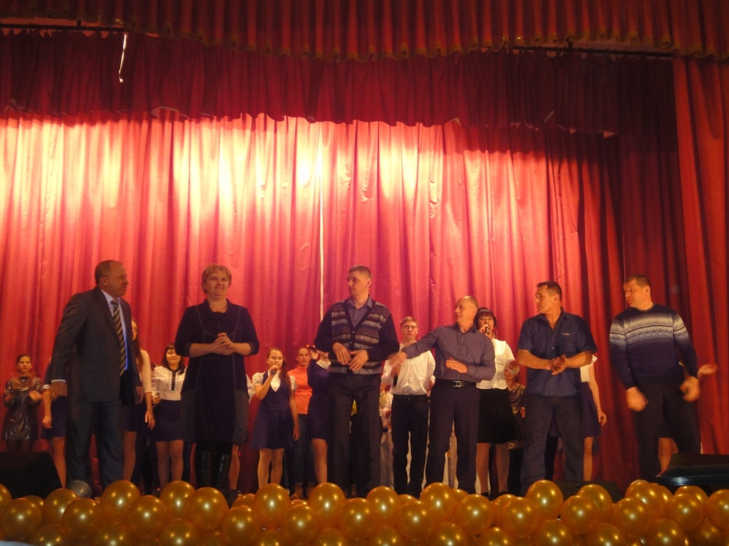
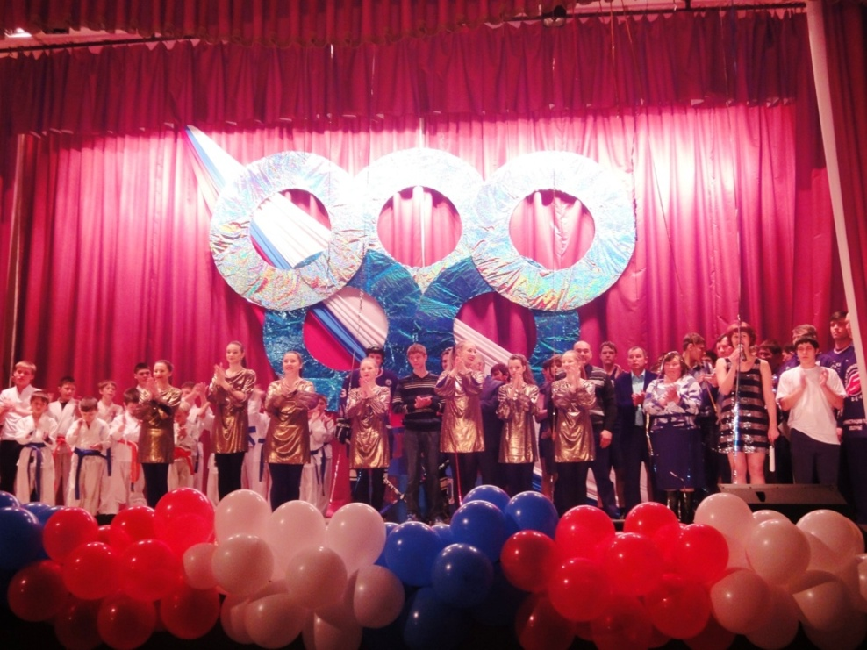
Итоги спортивного года

Slide 26
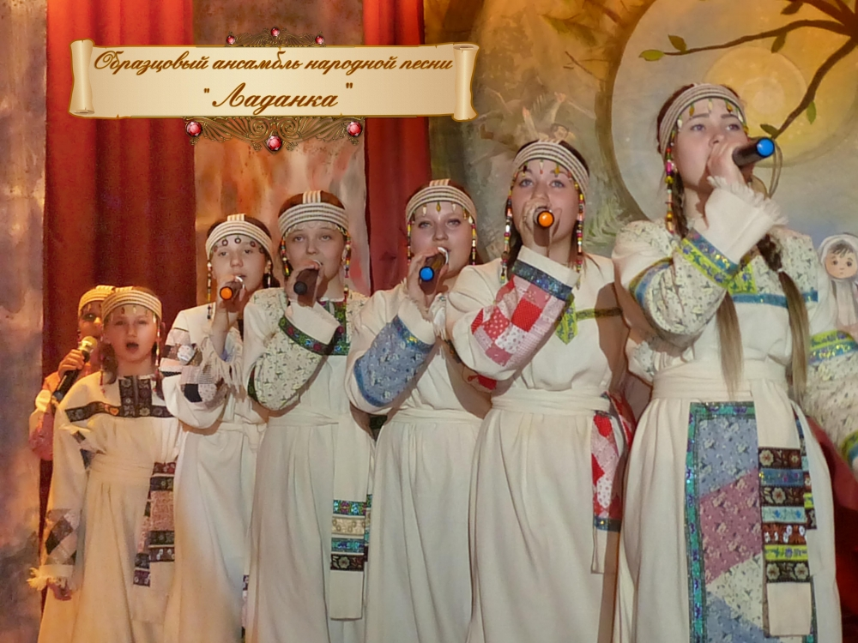
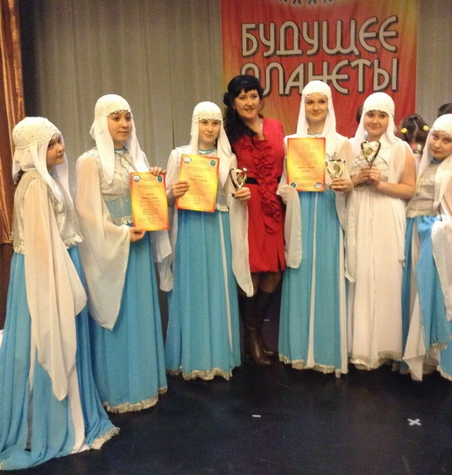
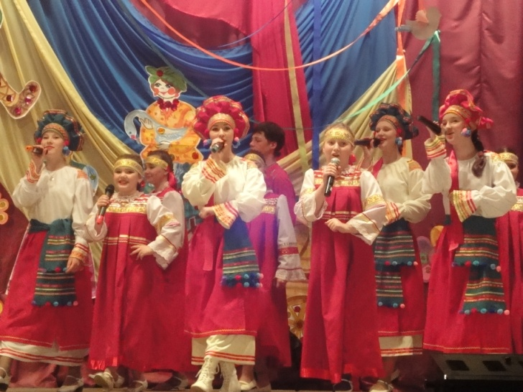

Slide 27
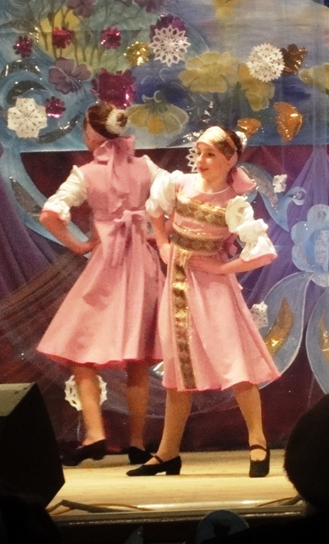
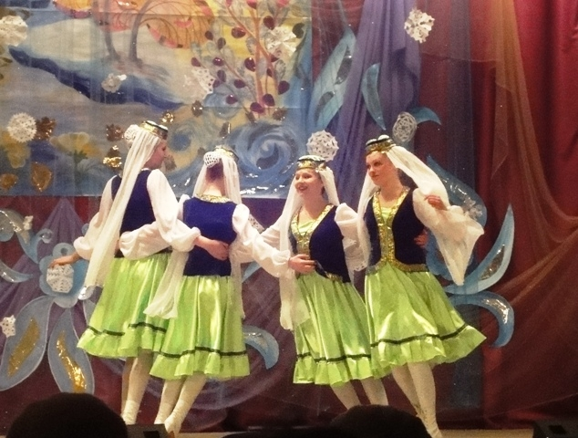
Хореографический ансамбль «Талица»

Slide 28
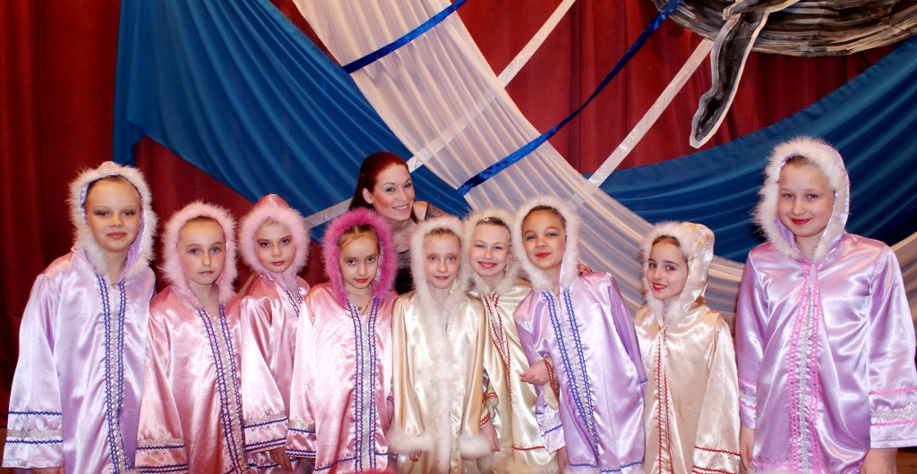
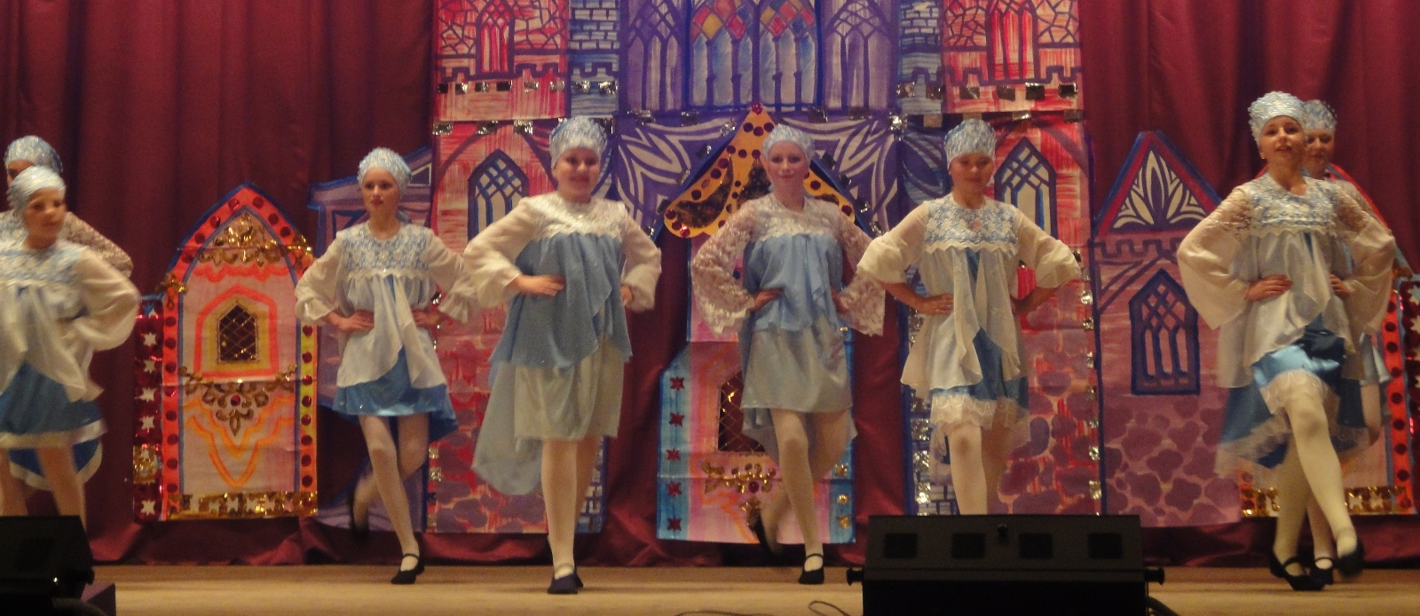
Хореографический ансамбль «Талица»

Slide 29
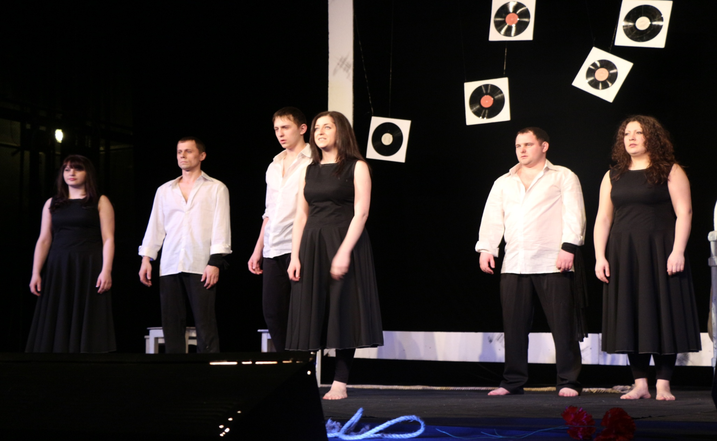
Открытый театр «Недетское время»

Slide 31
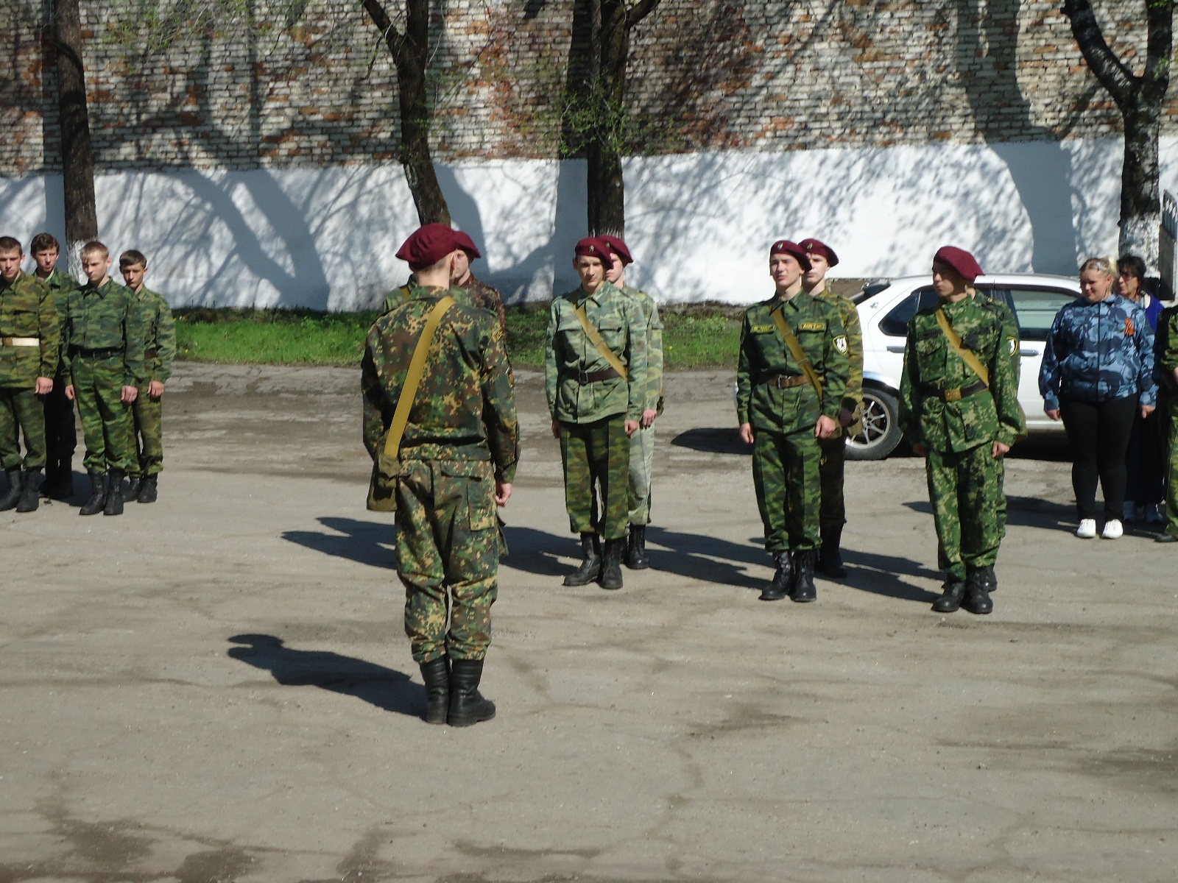
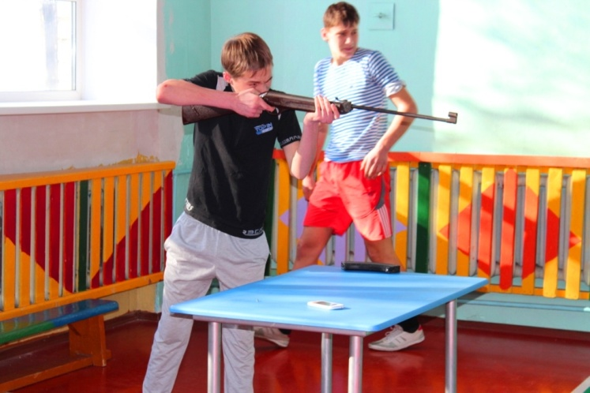
Слет юнармейцев

Slide 32
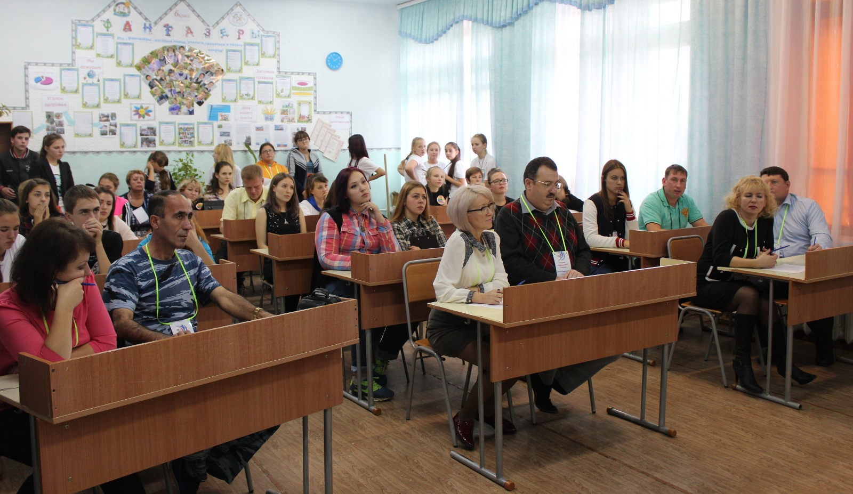
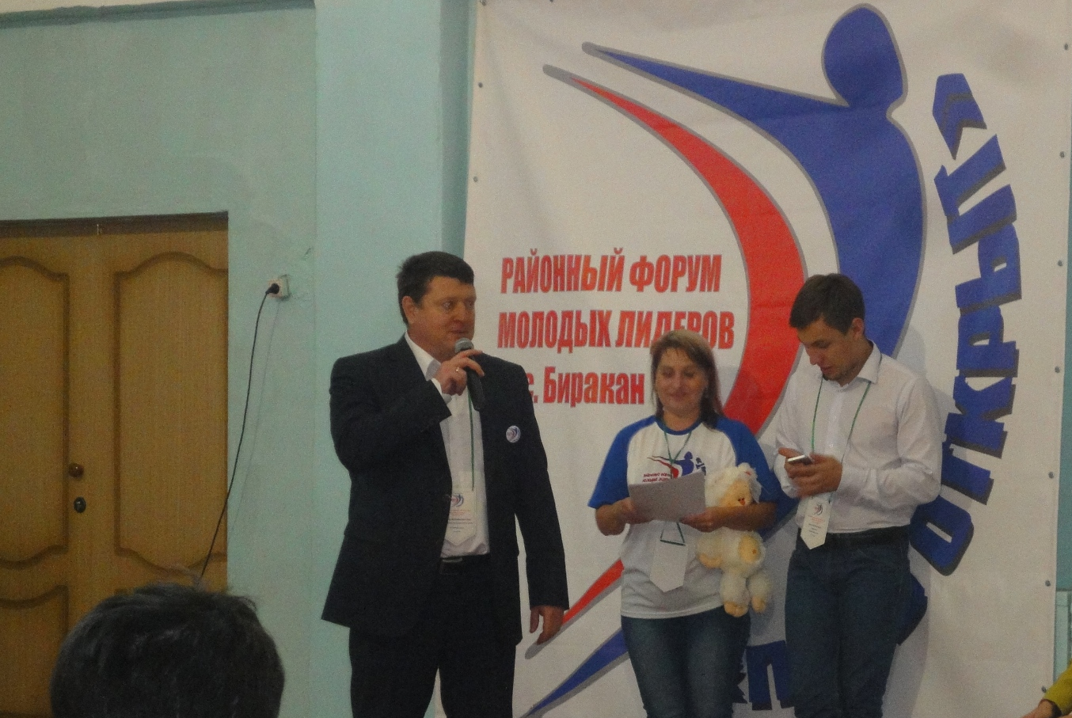
Форум «Путь открыт» п. Биракан

Slide 33
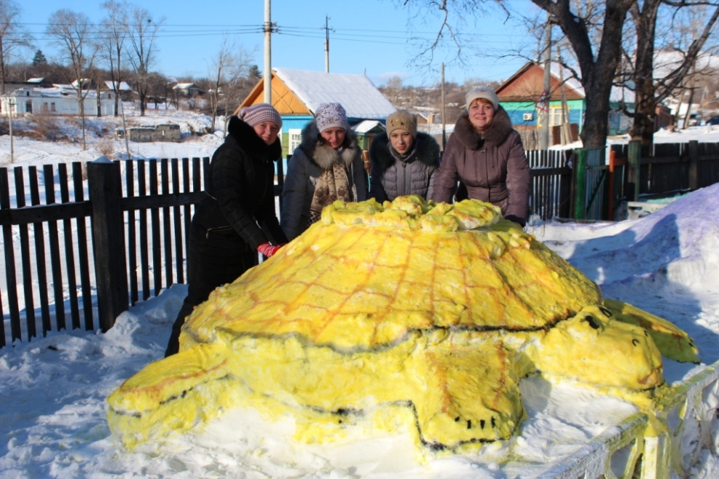
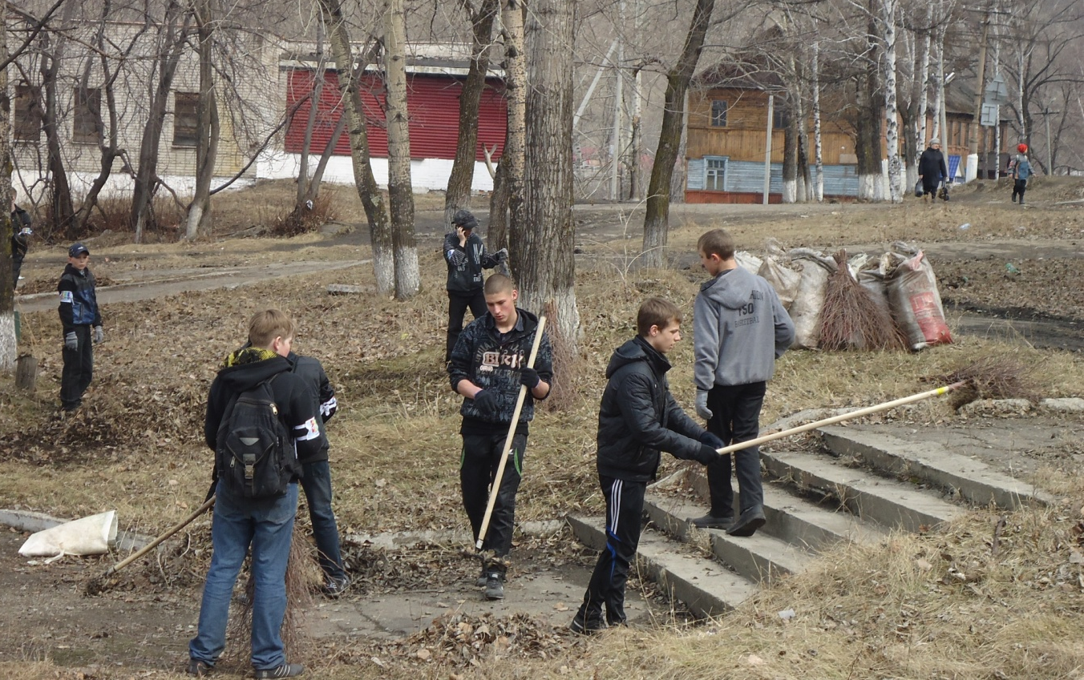
Молодежные акции

Slide 34
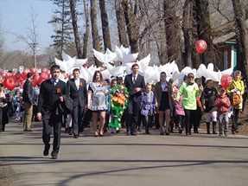

Slide 35
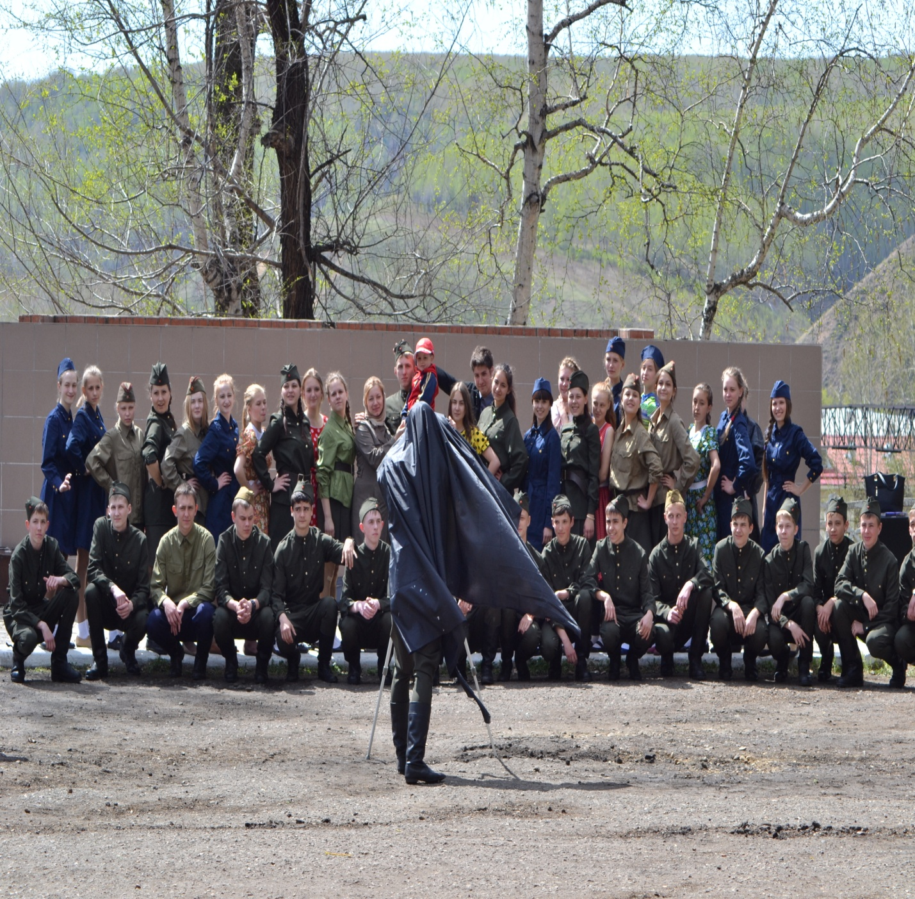

Slide 36
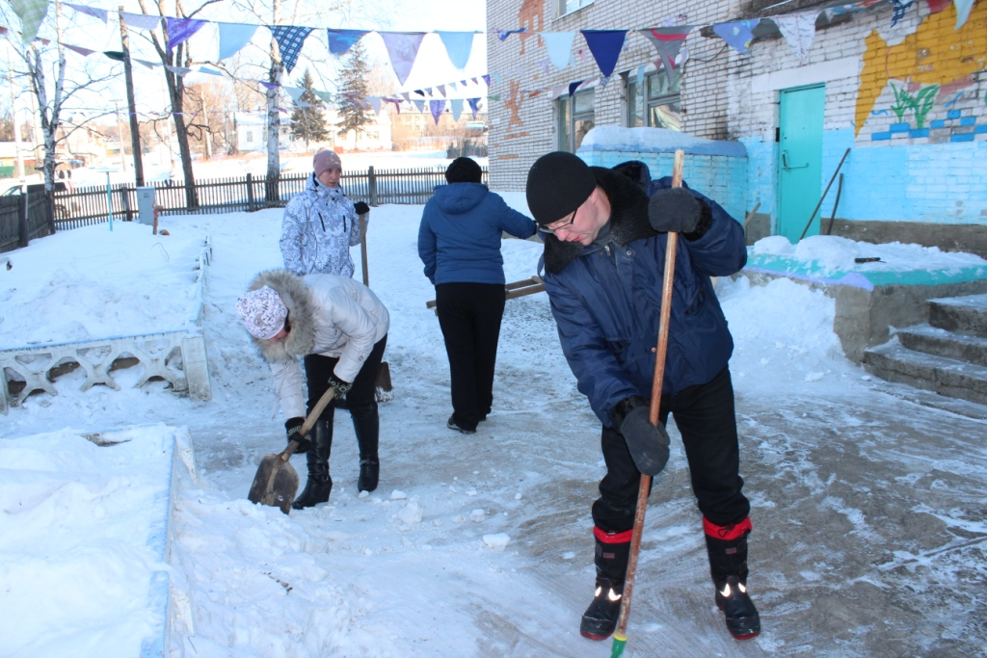
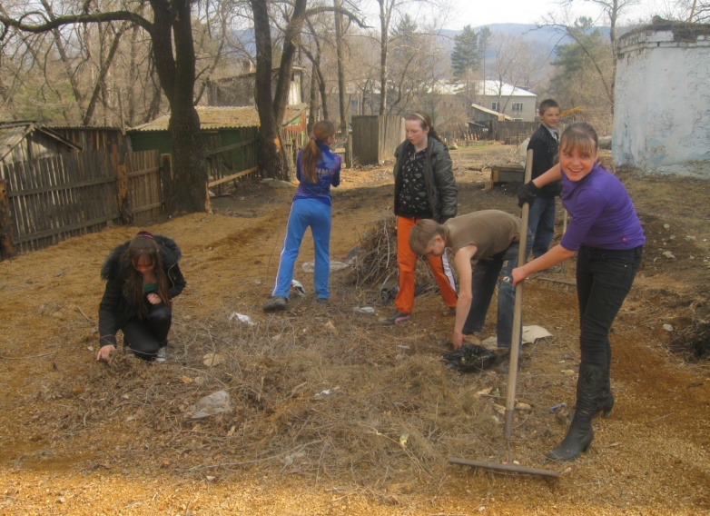
Молодежные акции

